Slide 1

Il paziente con infezione da COVID-19 seguito a domicilio: il ruolo del MMG e cogestione con lo specialista; i dati di un’esperienza ligure.
Università degli studi di Genova
Scuola di Scienze Mediche e Farmaceutiche
Corso di Laurea in Medicina e Chirurgia
Anno accademico 2020-2021
Relatore: Prof. Filippo Ansaldi
Correlatore: Dott. Andrea Stimamiglio
Candidato: Sara Ferrando

Slide 2



A novembre in Liguria, è partito il progetto dell’impiego del diario condiviso nel territorio di Asl3, primo in Italia.
Coordinato da Regione Liguria e Alisa, insieme a Liguria Digitale.
Disponibile per i medici di famiglia in una sezione dedicata della piattaforma informatica Poliss.
Possibilità di attivare, in tempo reale, la consulenza infettivologica con specialisti Policlinico San Martino.

Slide 3
Obiettivi della tesi
Indagare le diversa distribuzione dell’uso del diario condiviso nelle cinque Asl, le differenze di genere nei parametri valutati, il numero di consulti .
Analizzare la compliance dei medici liguri all’uso di questo strumento, quali sono stati i criteri che li hanno spinti a chiedere un consulto e,in alcuni casi, a concordare un ricovero con gli specialisti.
Indagare se il diario sia servito a filtrare gli accessi in PS .
Notes:
Fin da subito , le informazioni trasmesse riguardavano il numero dei morti, il numero di nuovi casi accertati, la saturazione dei reparti di anestesia e rianimazione, poco è stato detto riguardo quanti dei soggetti positivi sul territorio abbiano avuto bisogno del ricovero, e di questi pazienti territoriali, quale è stato il decorso e la gestione da parte dei MMG in collaborazione con gli specialisti , che per quanto riguarda la Regione Liguria, si è strutturata con diario condiviso, ai fini di un ricovero concordato, qualora necessario.
Con questo studio abbiamo l’obiettivo di indagare le diversa distribuzione dell’uso del diario nelle cinque Asl, le differenze di genere nei parametri valutati, il numero di consulti . Inoltre abbiamo analizzato la compliance dei medici liguri all’uso di questo strumento e quali sono stati i criteri che li hanno spinti a chiedere un consulto e,in alcuni casi, a concordare un ricovero con gli specialisti. In fine abbiamo indagato se il diario condiviso sia servito a filtrare gli accessi in PS .

Slide 4
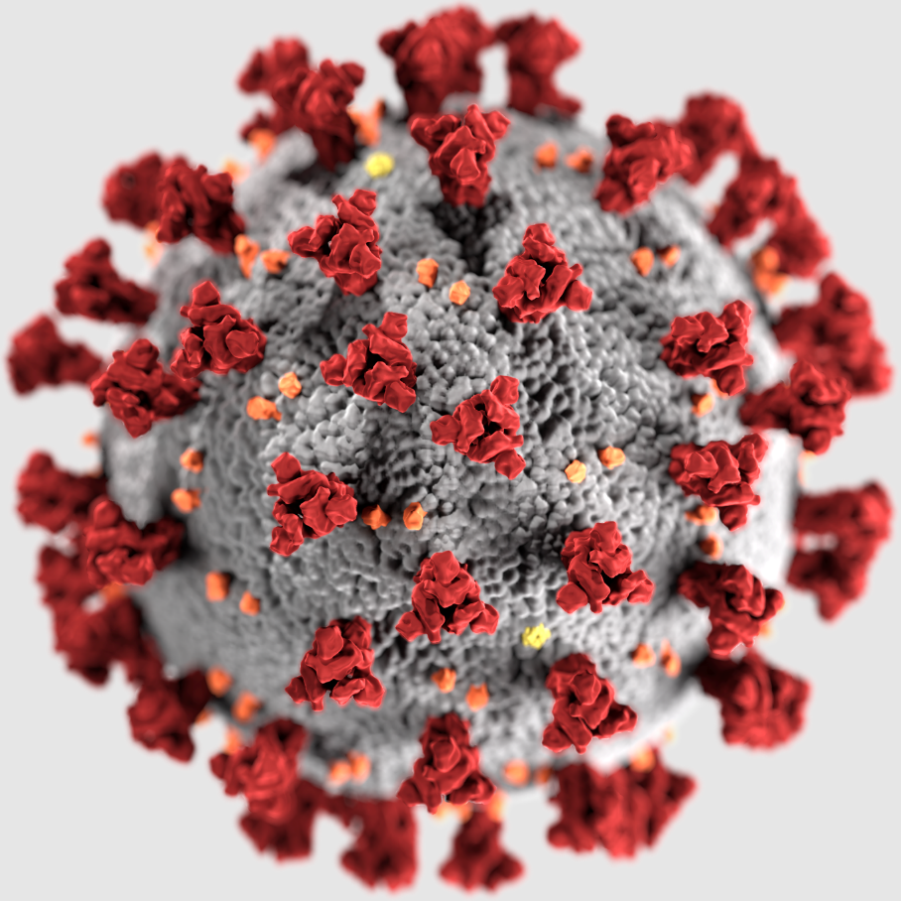
Infezione da SARS-CoV-2
Fa parte dei Coronavirus che appartengono alla famiglia dei Coronaviridae
Il genoma è a RNA
La via di trasmissione interumana è quella diretta: respiratory droplets o aereosols
Le tre ondate in Italia
La prima ondata: febbraio/marzo 2020
La seconda ondata: ottobre/novembre 2020
La terza ondata: gennaio/febbraio/marzo 2021
Periodo in analisi:
Novembre 2020/Marzo2021
Notes:
Genoma a rna-> va incontro a numerose mut.

Slide 5



La gestione territoriale
Una corretta gestione del caso sul territorio da parte di MMG, PLS, GSAT, fin dalla diagnosi consente di mettere in sicurezza il paziente, la comunità e di non affollare in maniera non giustificata gli ospedali e le strutture di pronto soccorso.

Slide 6
Materiali e metodi
DIARIO CONDIVISO
Strumento di raccolta dei dati clinici dei pazienti che permette al MMG di tenere un'importante traccia giornaliera delle condizioni degli stessi, semplificando la comunicazione tra ospedalieri e medici del territorio; vengono raccolte informazioni riguardo le generalità, la terapia in atto e i parametri specifici più importanti:
titolo
PARAMETRI ANALIZZATI NEL DIARIO
-Temperatura corporea -FR
-Alterazioni della coscienza -FC
-SpO2% -PAS
-SpO2W% -Glicemia

Slide 7
PARTECIPANTI:
I MMG nel periodo da novembre 2020 a Marzo 2021,hanno compilato 13242 diari relativi a 4399 soggetti(su 72155 positivi in Liguria nel periodo di studio) di cui 2080 uomini (47,3%) e 2319 femmine (52,7%) di età compresa tra i 13 e 102 anni
( M=54,39 ; SD= 19,653) così divisi per Asl di appartenenza :

Slide 9
Abbiamo calcolato la percentuale di compilazione dei diari rispetto al numero di positivi nelle singole Asl:

Slide 10
COMPLIANCE MMG
Alla compilazione dei diari hanno partecipato 392 medici così divisi per ASL
ASL | MEDICI PARTECIPANTI | PERCENTUALE DI MEDICI PARTECIPANTI RISPETTO AL N. TOT DI MMG IN LIGURIA (N. TOT = 1030)
ASL1 | 32 | 21,8%
ASL2 | 46 | 23,5%
ASL3 | 251 | 49,8%
ASL4 | 21 | 21%
ASL5 | 42 | 28,2%

Slide 11
Risultati
Diari

Slide 12
Differenze nei valori medi dei parametri vitali dei pazienti per i quali è stata richiesta una consulenza infettivologica rispetto a quelli seguiti solo dai MMG

Slide 13
Differenze nei valori medi dei parametri vitali dei pazienti per i quali è concordato un ricovero con gli infettivologi rispetto a quelli per cui è stata chiesta una consulenza ma non sono stati ricoverati

Slide 14
Ricoveri nel nostro campione Vs. ricoveri della popolazione generale dei positivi nella ASL3.
Abbiamo verificato se la percentuale di ricoveri rilevata nel nostro campione sia equiparabile a quella registrata nella popolazione generale attraverso il test della binomiale: è risultato che nel nostro campione il tasso di ricoveri fra i soggetti per cui è stato chiesto il consulto (15%) è stato inferiore rispetto al tasso dei ricoveri nella popolazione generale (21%) (p<,001; g>,25).
Notes:
perché i ricoveri derivati dall’impiego dei diari nel nostro periodo di studio sono avvenuti solo su territorio genovese.)

Slide 15
Distribuzione della compilazione dei parametri, su 13242 diari

Slide 16
Andamento della compilazione dei diari mese per mese

Slide 17
Andamento dei consulti:

Slide 18
Conclusioni
MMG non hanno compilato i diari per TUTTI i loro pazienti COVID-19+, ma hanno effettuato una selezione. In ASL3 è risultato che circa il 10% dei pazienti covid era meritevole di un diario.
I parametri degli uomini e delle donne del campione non risultano differire in modo significativo.
Dai grafici rappresentativi dell’andamento nel tempo dei diari e richiesta di consulti, possiamo evincere siano stati più numerosi durante i maggiori picchi pandemici

Slide 19
I parametri a cui il medico ha prestato più attenzione sono stati la temperatura corporea ( 10889 compilazioni ), l’alterazione di coscienza (9961 compilazioni) e la SpO2% (9264 compilazioni) contro numeri nettamente minori ad esempio di glicemia (294 compilazioni).
Confrontando la percentuale di ricoveri (15%) derivati dai consulti nel nostro campione con quella di ricoveri (21%) nella popolazione generale di pazienti COVID-19+ , esclusivamente nella ASL 3 ,si può constatare quanto il consulto con infettivologi abbia ridotto il numero dei ricoveri ospedalieri.

Slide 20
Grazie dell’attenzione!

